Slide 1
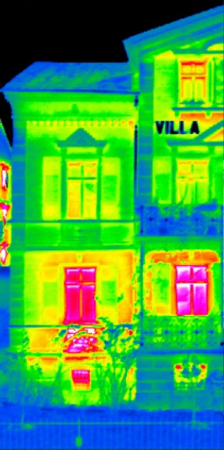
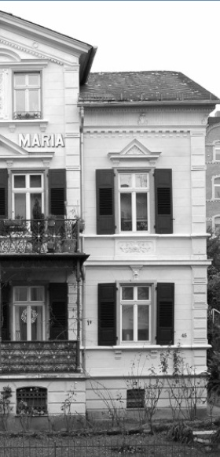

Energetische Modernisierung von regionaltypischen Gebäuden
von
Dipl.-Ing. (FH) Uwe Kaska
Honorar-Energieberater der

Slide 2
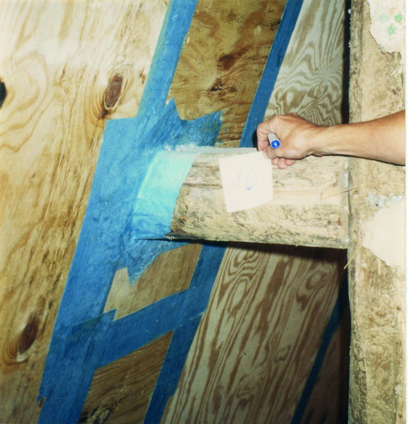
Themenüberblick
Eingriffe in die Funktion und Nutzung von älteren Wohngebäuden,
Bauphysikalische Grundlagen,
Maßnahmen an der Gebäudehülle,
Optimierung von Heizungsanlagen,
Foto: IWU, Darmstadt

Slide 3
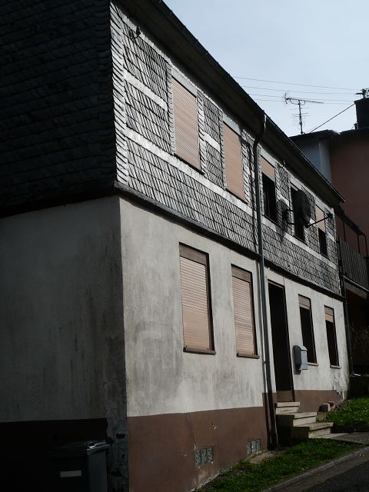
Vorbehalte, Ängste,
Hemmnisse,
Schwierigkeiten
- Kann man ein Haus kaputt dämmen?
- Muss eine Wand atmen?
Foto: Bernhard ANDRE, Wittlich
- Können Fenster oder Wände schwitzen?

Slide 4
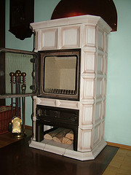

Eingriffe in die Funktion und Nutzung von Wohngebäuden im vergangenen Jahrhundert
Ersatz von Einzelöfen durch Zentralheizungen (der Einzelofen wirkte wie eine Abluftanlage)
Folgen:
geringerer Luftwechsel,
geringere Feuchteabfuhr,
Aufstellort der Zentralheizung bis heute häufig in unbeheizten Bereichen, hohe Wärmeverluste in den Aufstellraum, Keller ist (war) häufig der wärmste Raum im Haus.

Slide 5
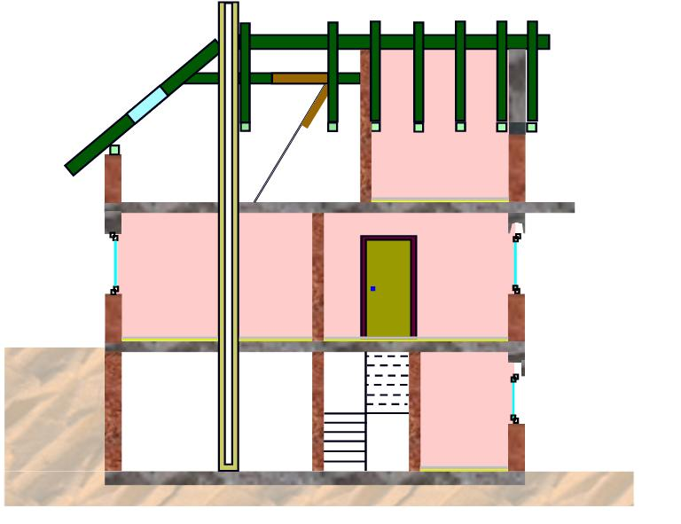

Luftwechsel durch Einzelofen
Fortluft
Zuluft
Zuluft
Verbrennungsluft
Grafik: Bernhard Andre, Wittlich

Slide 6
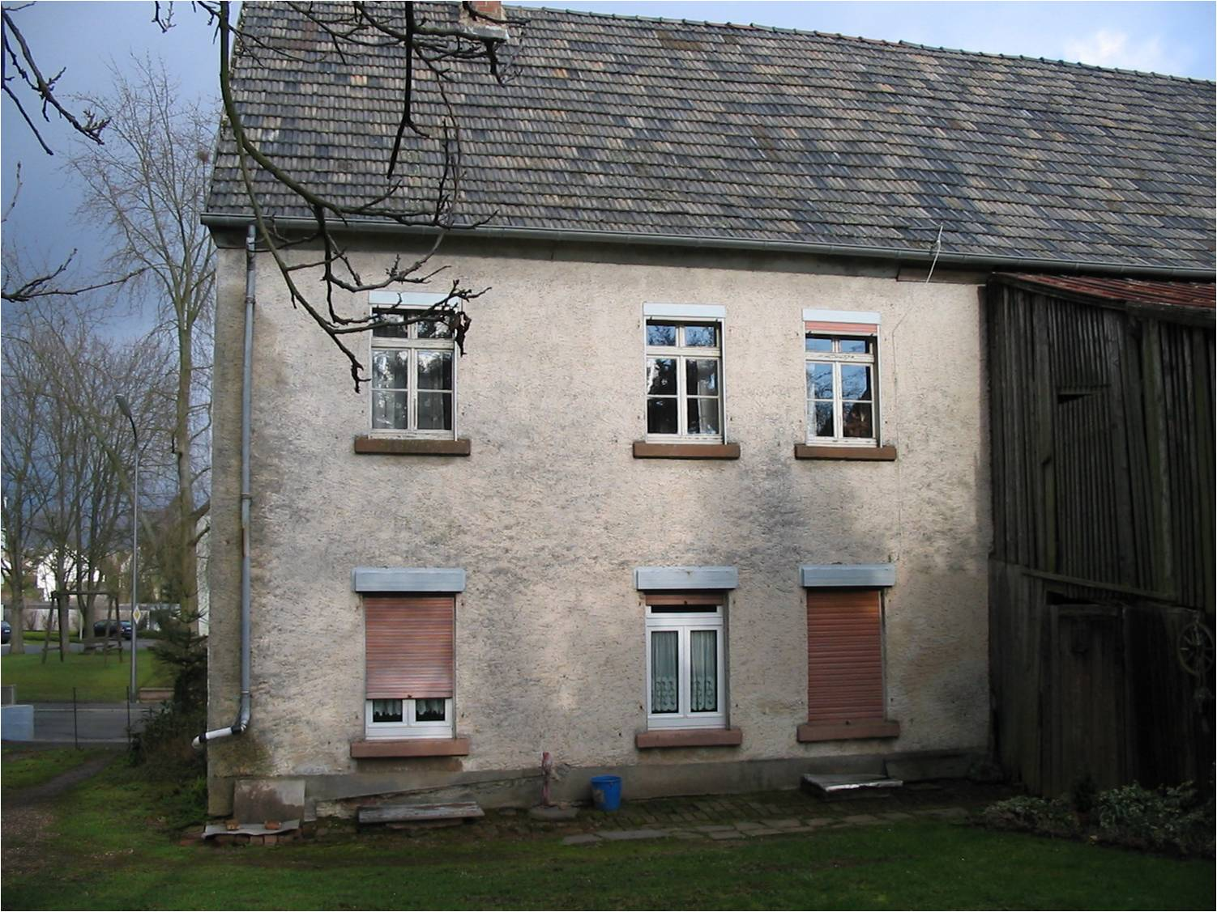
Eingriffe in die Funktion und Nutzung von Wohngebäuden im vergangenen Jahrhundert
besser wärmedämmende Gebäudehüll-Flächen:
Zunächst häufig Fenster, evtl. Dachbereich, nach und nach Wände von (innen oder außen), Kellerdecken, etc.
Maßnahmen aus heutiger Sicht häufig nicht fachgerecht geplant und ausgeführt.
Folgen:
Gebäude werden dichter,
geringerer Luftwechsel,
Veränderung der Innenoberflächen-temperaturen,
Wärmebrücken.
Foto: Bernhard ANDRE, Wittlich

Slide 7
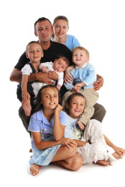
Eingriffe in die Funktion und Nutzung von Wohngebäuden im vergangenen Jahrhundert
Veränderte Nutzung von Wohngebäuden
früher: sieben Bewohner in vier Räumen
heute: vier Bewohner in sieben Räumen
Folgen:
alle Räume werden beheizt (oder temperiert) aber häufig nicht ausreichend gelüftet,
mehr Fläche pro Bewohner,
höherer spez. Energieverbrauch je Bewohner.

Slide 8
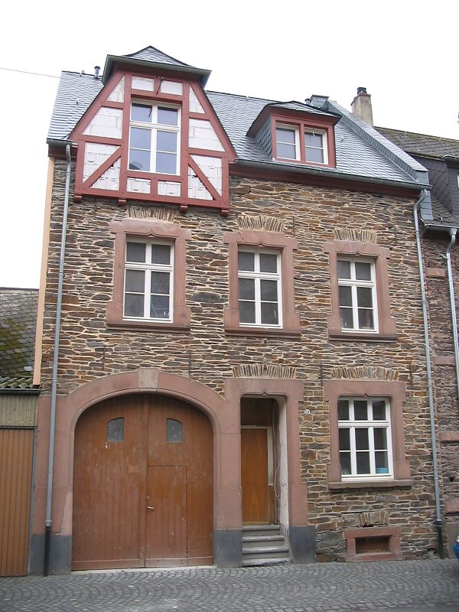
regionaltypische Wohngebäude
Foto: Bernhard ANDRE, Wittlich

Slide 9
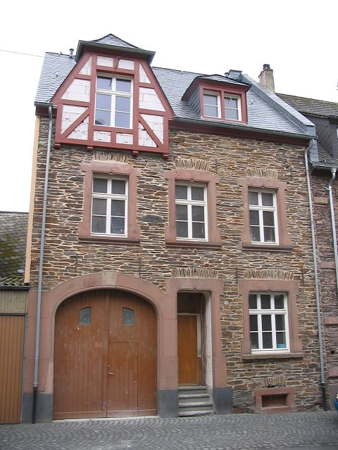
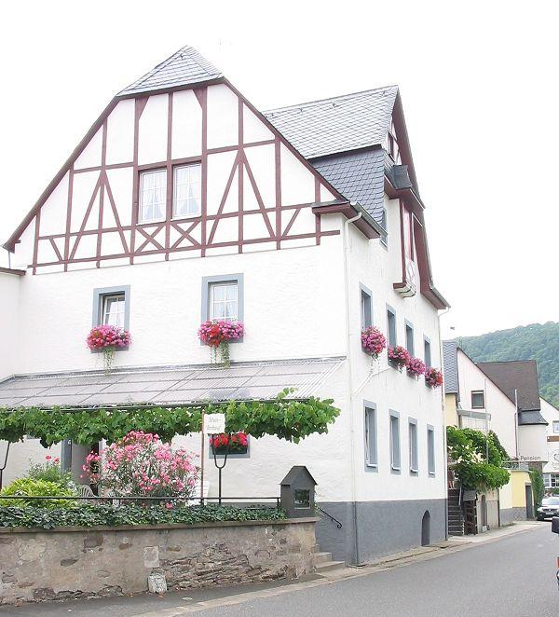
regionaltypische Wohngebäude
Fotos: Bernhard ANDRE, Wittlich

Slide 10
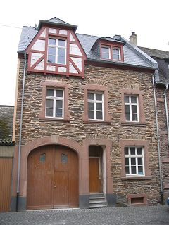
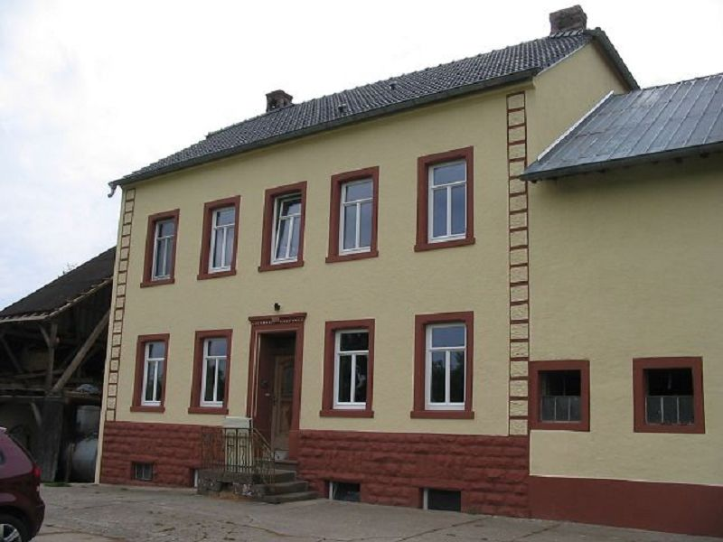

regionaltypische Wohngebäude
Fotos: Bernhard ANDRE, Wittlich

Slide 11
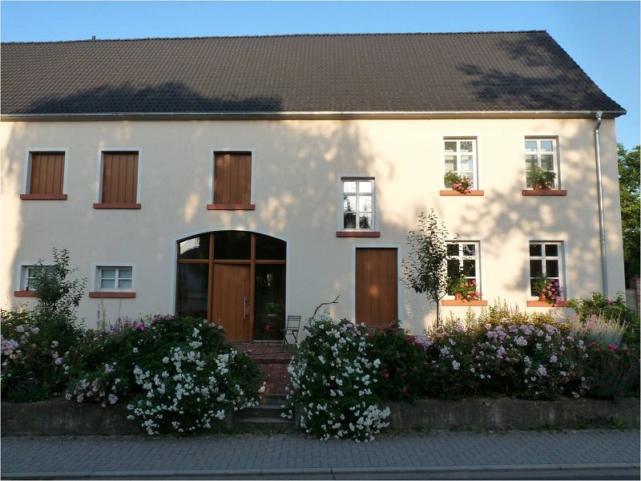
regionaltypische Wohngebäude
Fotos: Bernhard ANDRE, Wittlich

Slide 12
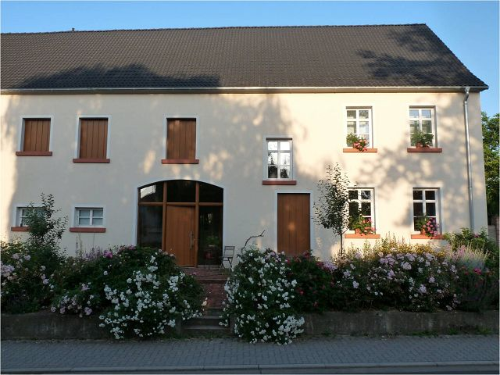
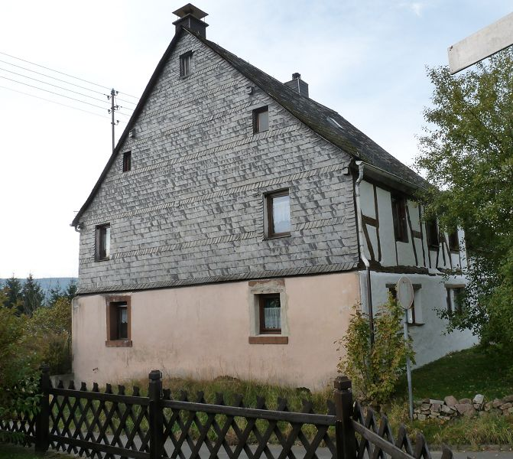
regionaltypische Wohngebäude
Fotos: Bernhard ANDRE, Wittlich

Slide 13

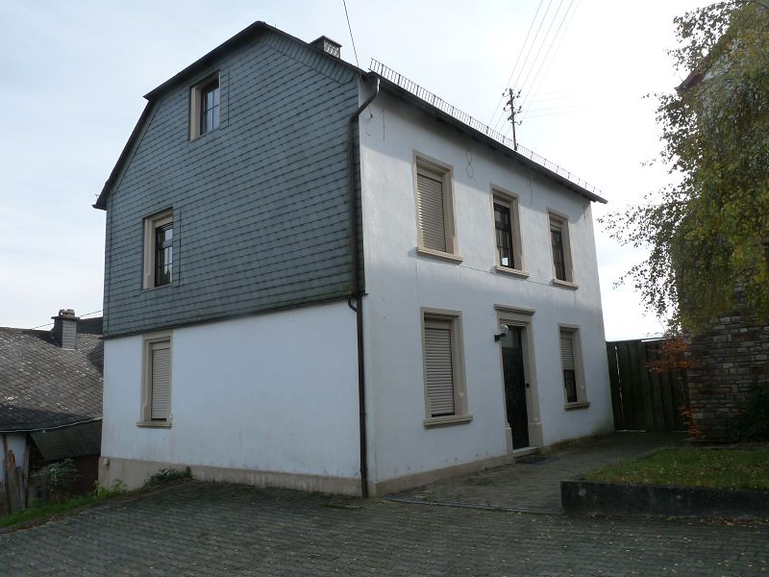
regionaltypische Wohngebäude
Fotos: Bernhard ANDRE, Wittlich

Slide 14

regionaltypische Wohngebäude
Fotos: Bernhard ANDRE, Wittlich

Slide 15
Strategien für die energetische Sanierung
Foto: Bernhard ANDRE, Wittlich

Slide 16
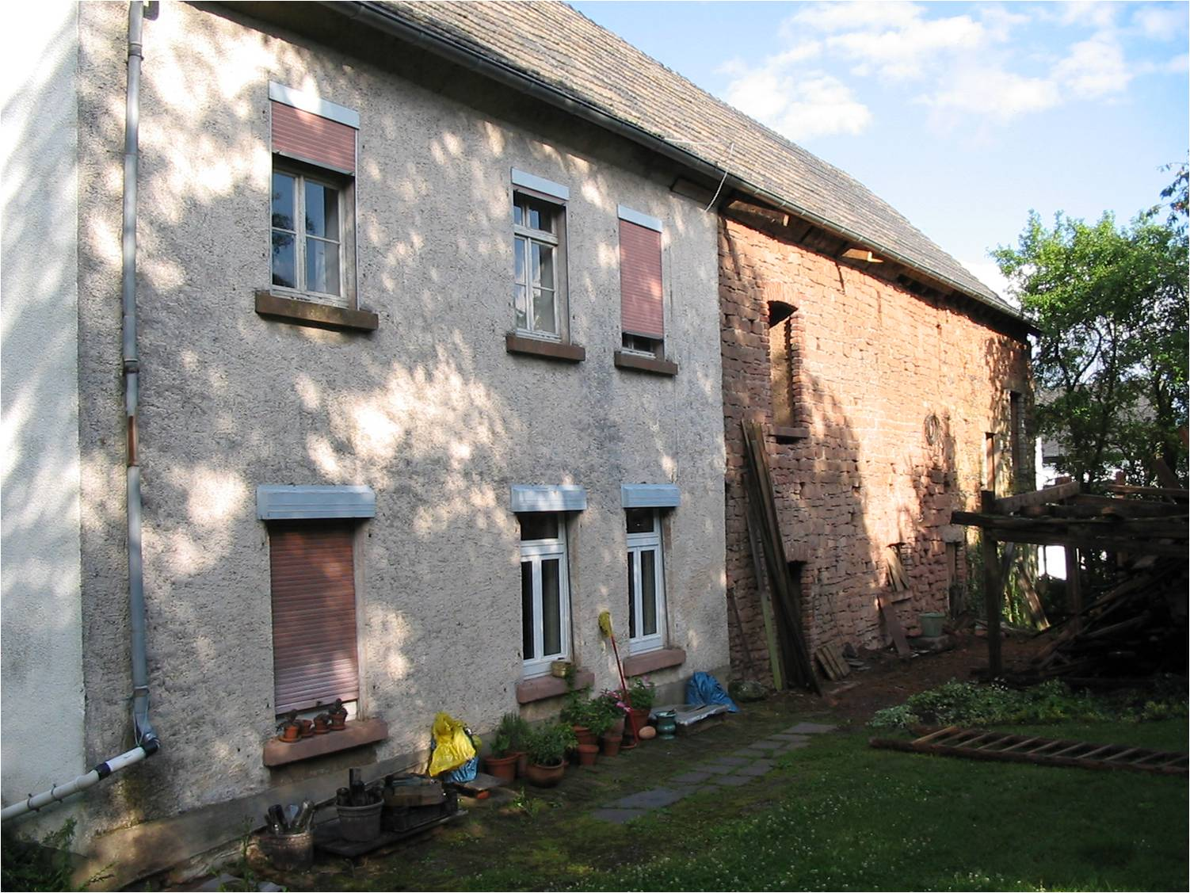
Der Energiebedarf eines Wohngebäudes
wird bestimmt von seinen Verlusten!
Je höher die Wärmeverluste vor allem über die Gebäudehülle aber auch die technischen Anlagen sind, um so mehr Energie muss
dem Gebäude zugeführt werden.
Foto: Bernhard ANDRE, Wittlich

Slide 17
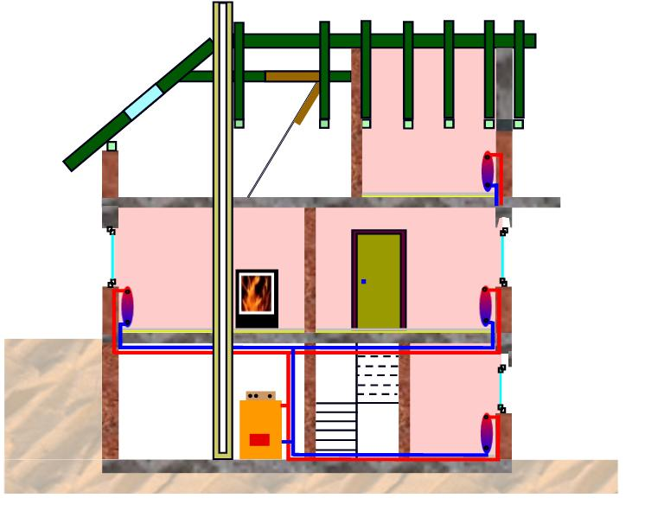
Der Heizenergiebedarf
Transmissions-
wärmeverluste
Lüftungs-
wärmeverluste
Verluste der
Heizung
Grafik: Bernhard Andre, Wittlich

Slide 18
Strategien für die energetische Sanierung
Für weitgehend unsanierte Wohngebäude gilt i.d.R. folgende Kernaussage:
Energieverluste vermeiden
geht vor
Verluste ausgleichen
(auch vor dem Einsatz erneuerbarer Energien)
Foto: Bernhard ANDRE, Wittlich

Slide 19
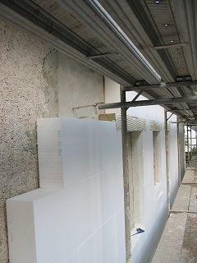
Energetische Verbesserung der Gebäudehülle
Foto: Bernhard ANDRE, Wittlich

Slide 20
beheiztes Volumen festlegen
- 2°C
20°C
20°C
- 10°C
- 10°C
5°C
10°C
Grafik: Bernhard Andre, Wittlich

Slide 21
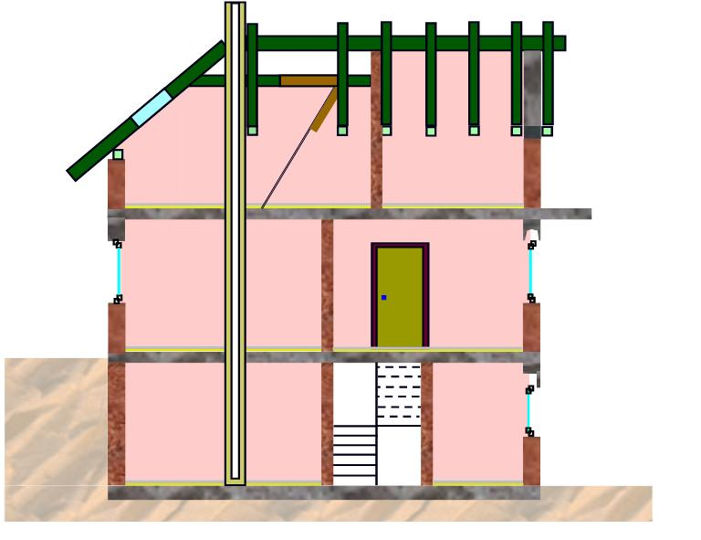
beheiztes Volumen festlegen !
- 2°C
20°C
20°C
- 10°C
- 10°C
5°C
10°C
Grafik: Bernhard Andre, Wittlich

Slide 22
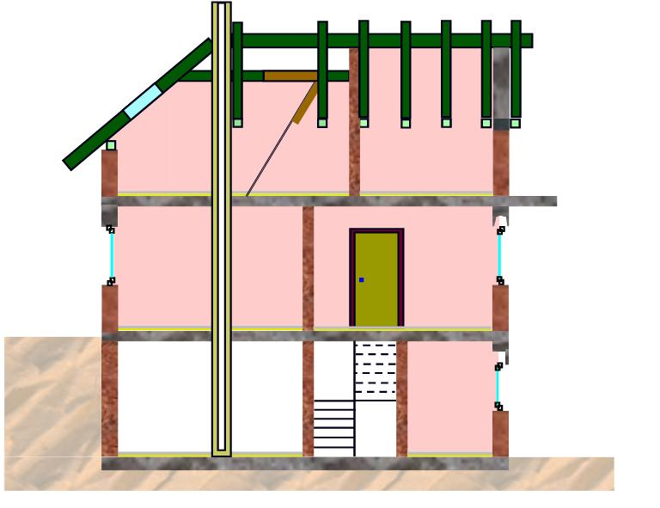
beheiztes Volumen festlegen !
- 2°C
20°C
20°C
- 10°C
- 10°C
5°C
10°C
Grafik: Bernhard Andre, Wittlich

Slide 23
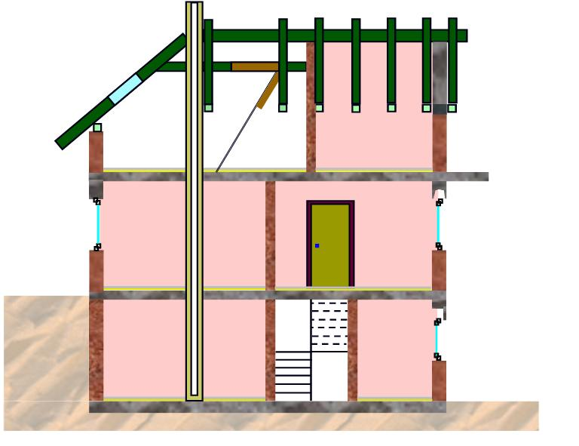
beheiztes Volumen festlegen !
- 2°C
20°C
20°C
- 10°C
- 10°C
5°C
10°C
Grafik: Bernhard Andre, Wittlich

Slide 24
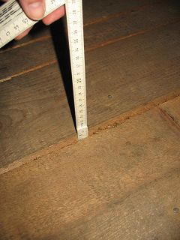
Der obere Gebäudeabschluss
Geschossdecken
Foto: Bernhard ANDRE, Wittlich

Slide 25
Wärmedämmung (Decken)
- 2°C
20°C
20°C
- 10°C
- 10°C
5°C
10°C
Grafik: Bernhard Andre, Wittlich

Slide 26
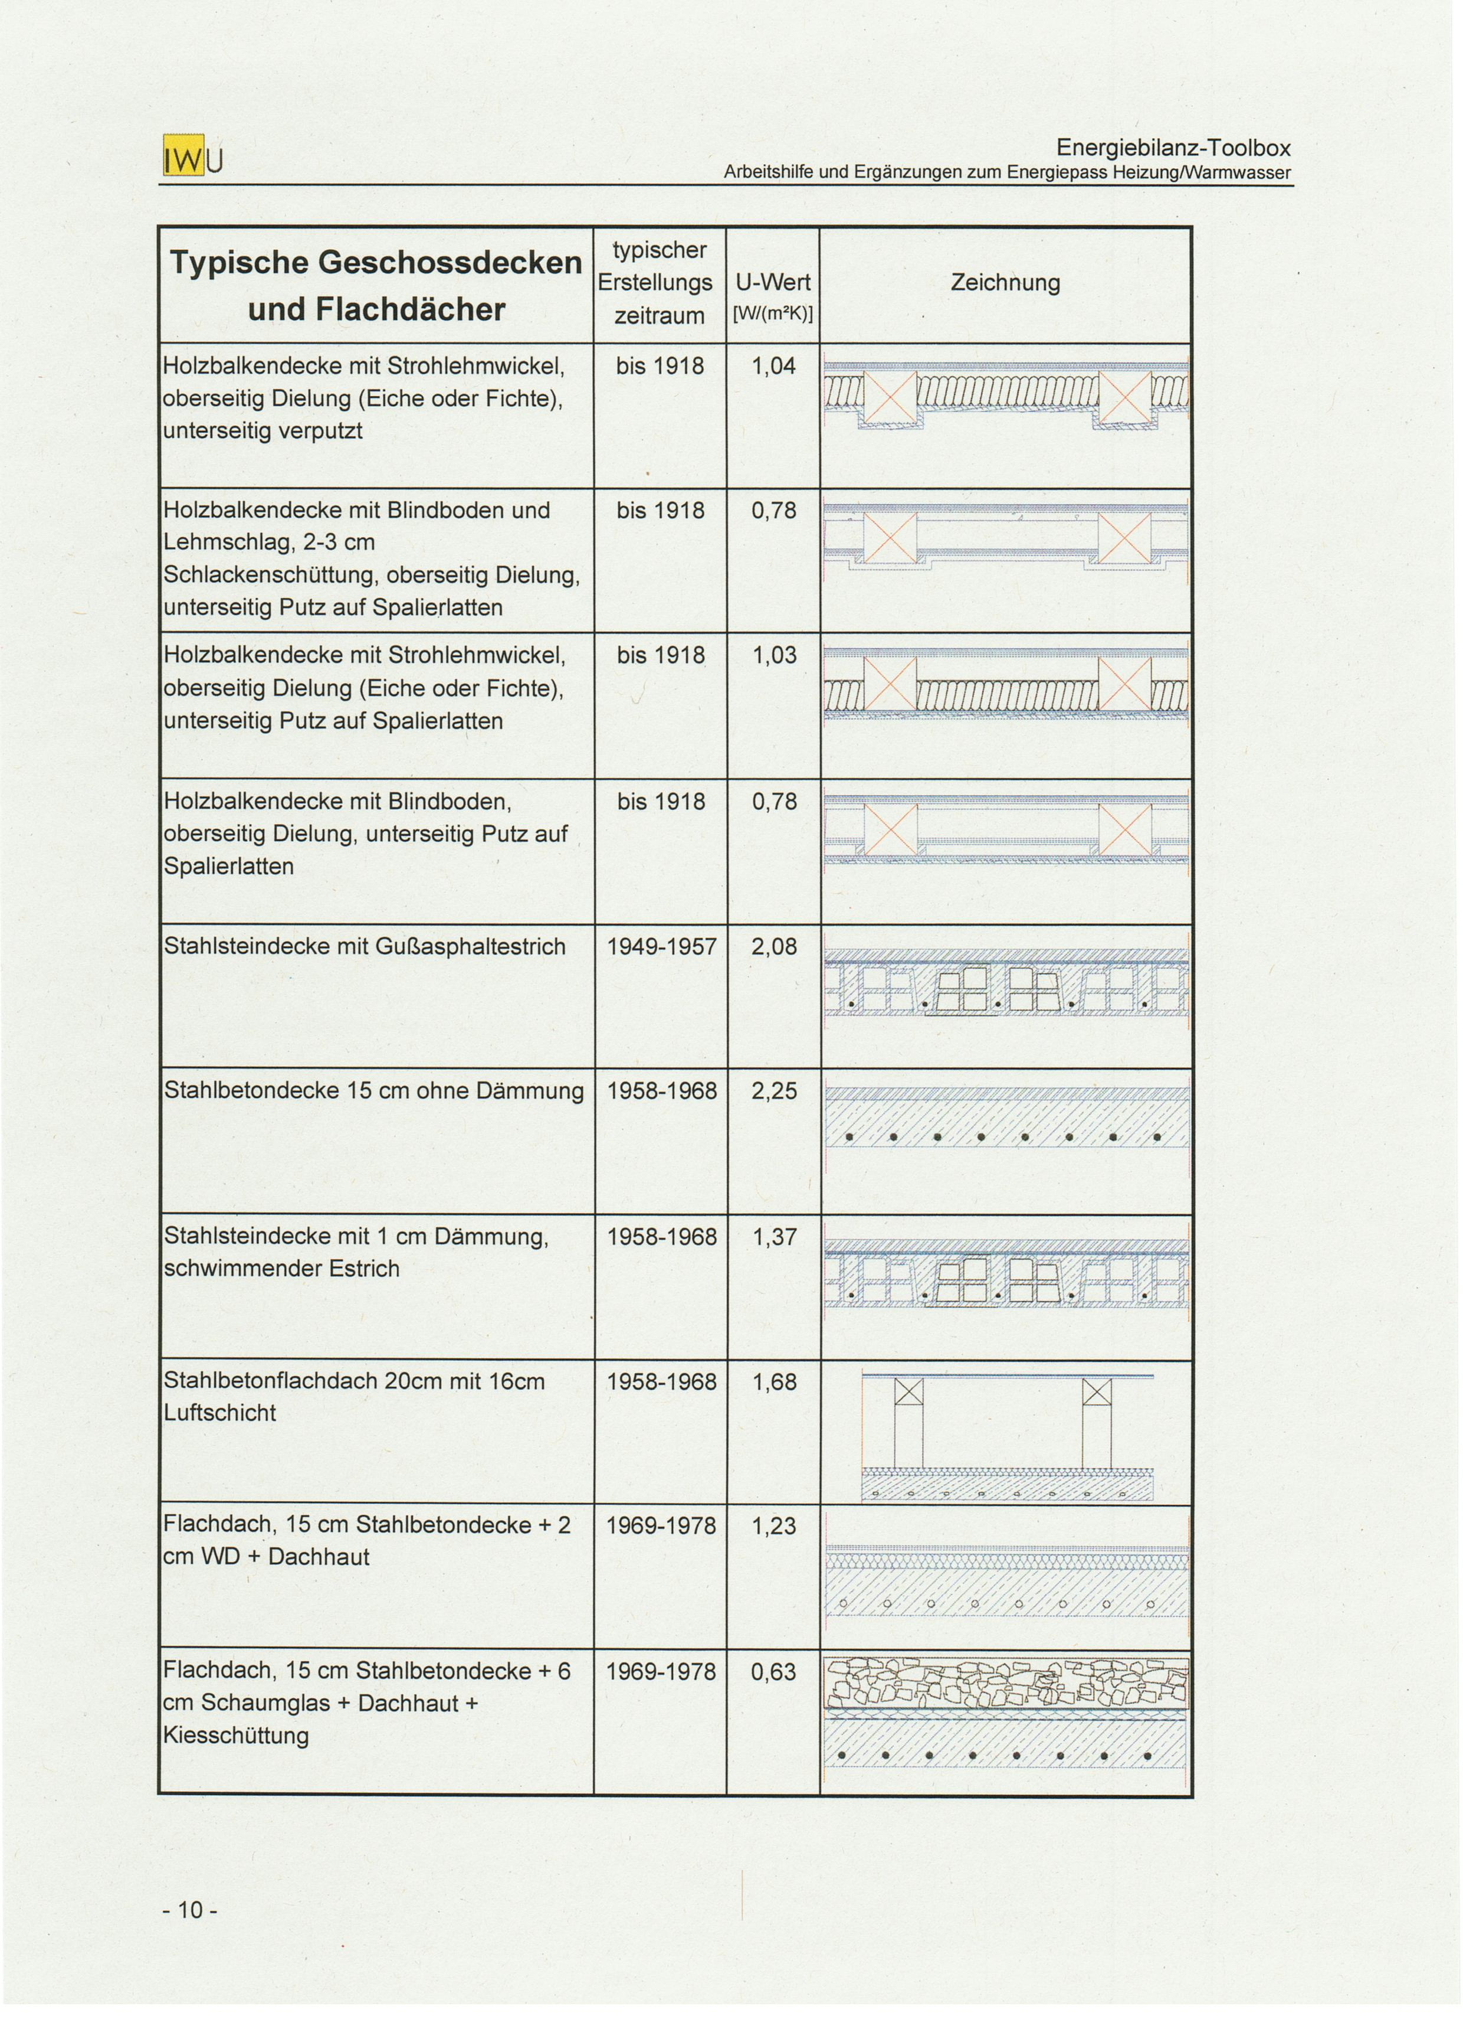
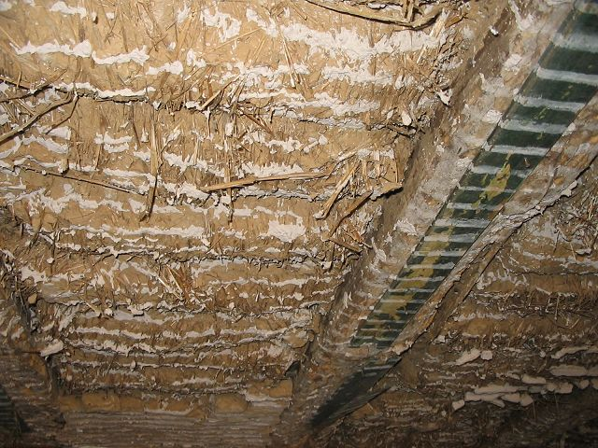
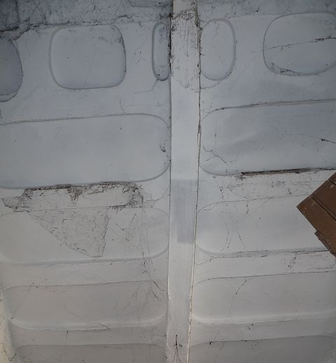
Typische Holzbalkendecken
Quelle: IWU, Darmstadt
Fotos: Bernhard ANDRE, Wittlich

Slide 27
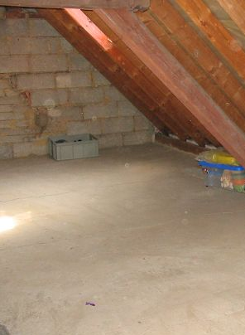
Typische Massivdecken
Quelle: IWU, Darmstadt
Foto: Bernhard ANDRE, Wittlich

Slide 28
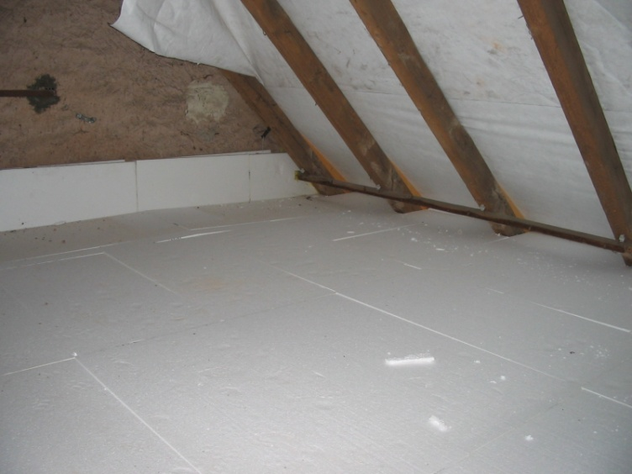
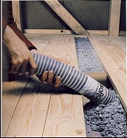
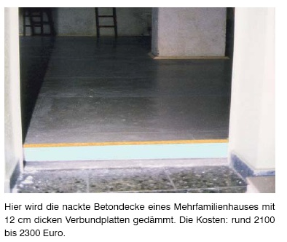
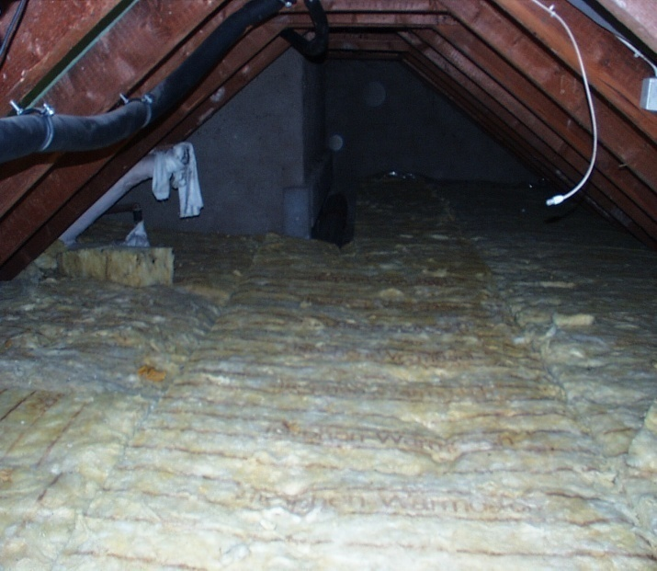
Dämmung von Decken (Kaltseite)
Sofort-Maßnahme
Dämmung der Geschossdecke
Dicke: > 15 - 30 cm
Kosten: 20 bis 45 € pro m²

Slide 29
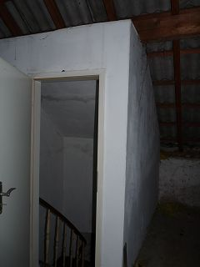
Der obere Gebäudeabschluss:
Trennwände
(beheizt gegen unbeheizt)
Foto: Bernhard ANDRE, Wittlich

Slide 30
Wärmedämmung (Wände gegen unbeheizt)
- 2°C
20°C
20°C
- 10°C
- 10°C
5°C
10°C
Grafik: Bernhard Andre, Wittlich

Slide 31
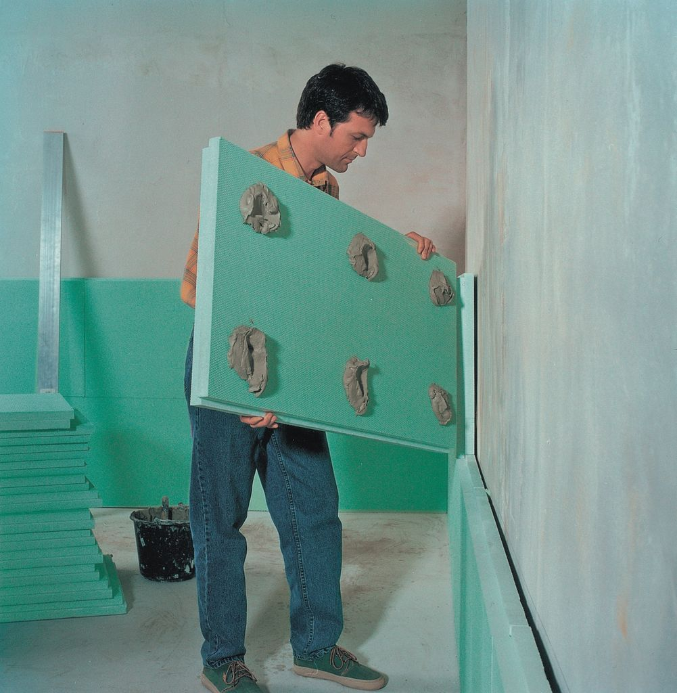
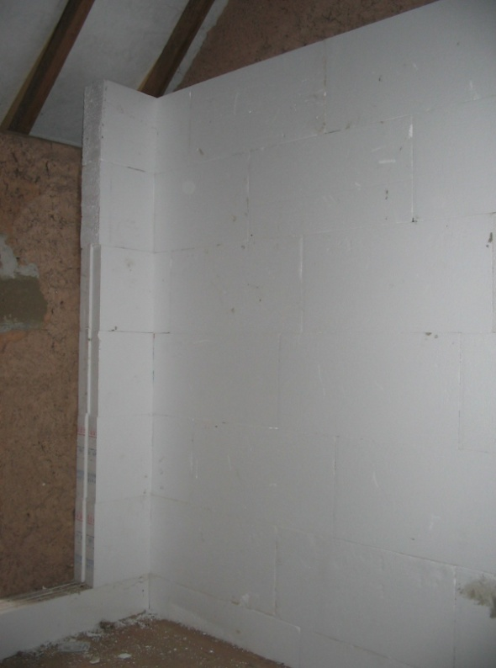
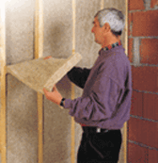
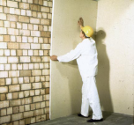
Dämmung von Wänden gegen unbeheizt
Sofort-Maßnahme
Dämmung der Trennwänden
Dicke: > 6 - 20 cm
Kosten: 15 bis 50 € pro m²

Slide 32
Luftschicht zwischen Bauteil und Dämmung
verbleibende Luftschicht

Slide 33
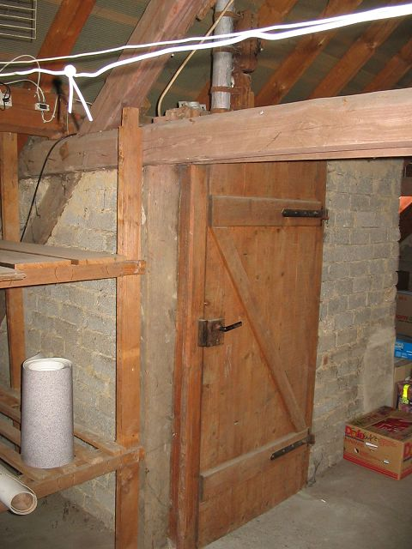
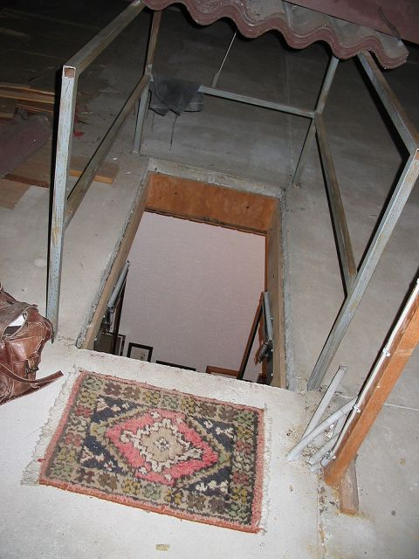
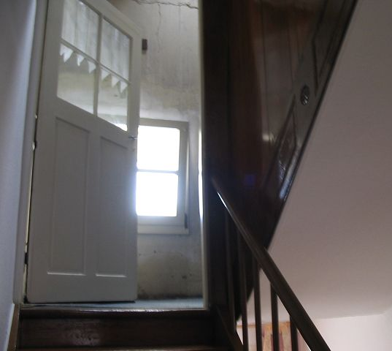
Typischer Schwachpunkt: Dachbodenzugang
Fotos: Bernhard ANDRE, Wittlich

Slide 34
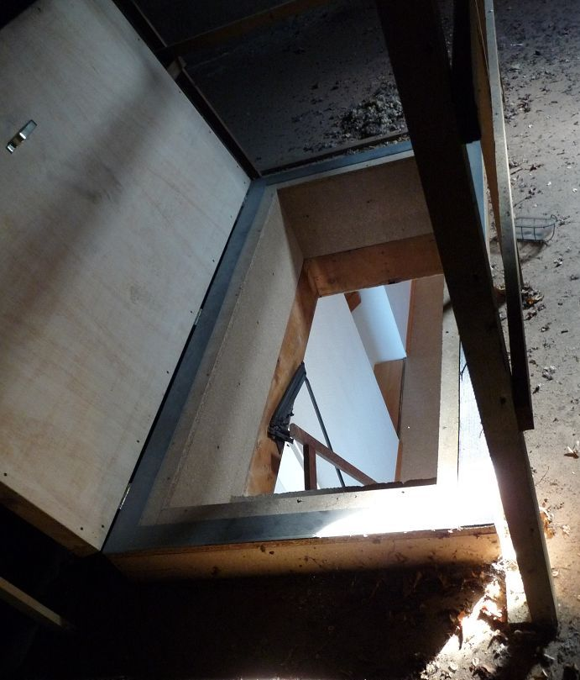
Typischer Schwachpunkt: Ausziehleiter
Fotos: Bernhard ANDRE, Wittlich

Slide 35
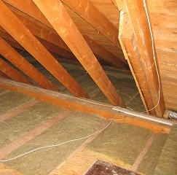
Der obere Gebäudeabschluss:
Dachschrägen
Foto: Bernhard ANDRE, Wittlich

Slide 36
Wärmedämmung (Schrägdach)
- 2°C
20°C
20°C
- 10°C
- 10°C
5°C
10°C
Grafik: Bernhard Andre, Wittlich

Slide 37
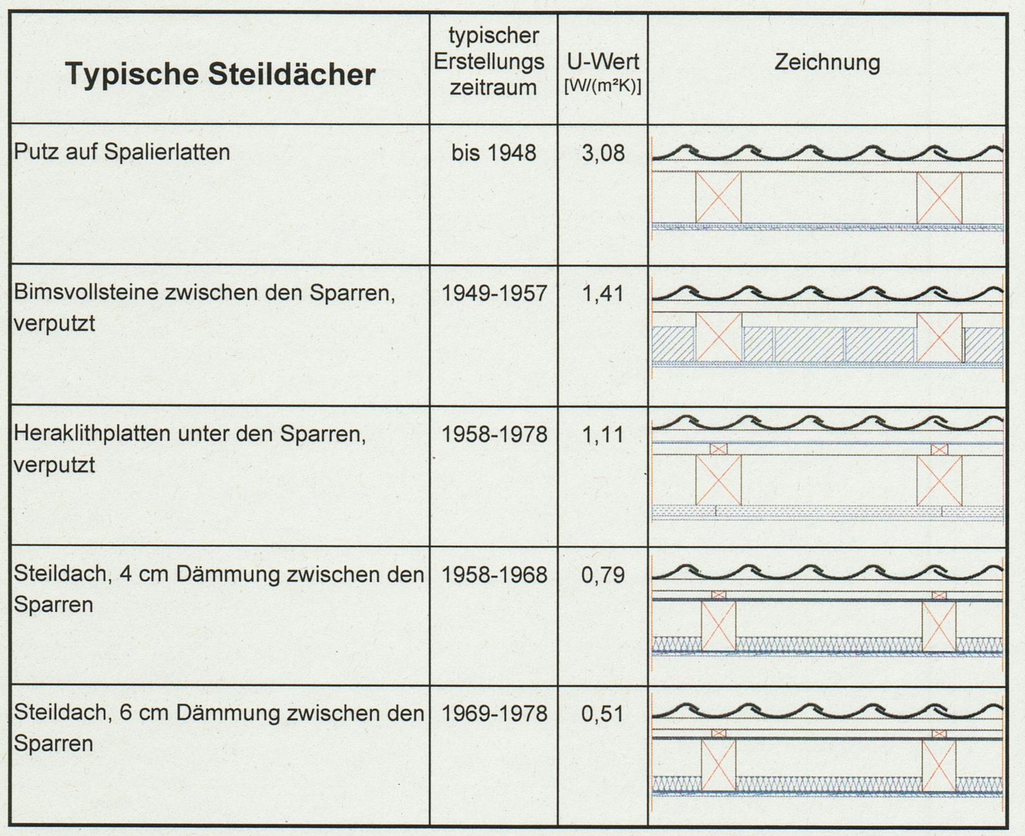
Typische Schrägdächer
Foto: Bernhard ANDRE, Wittlich
Quelle: IWU, Darmstadt

Slide 38
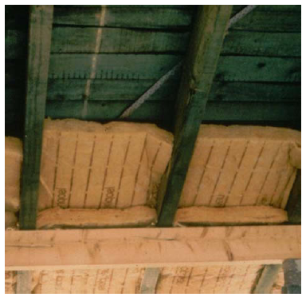
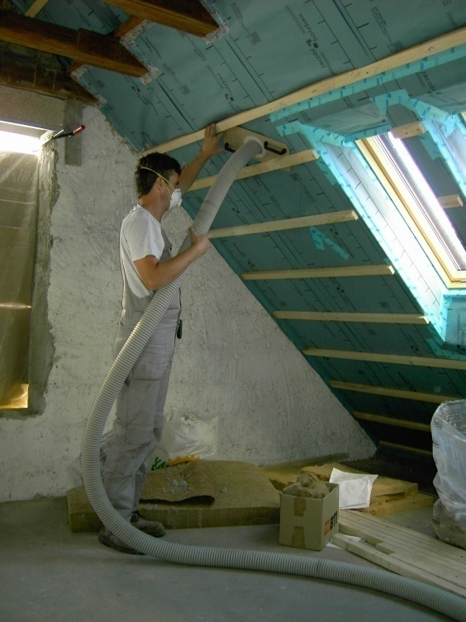
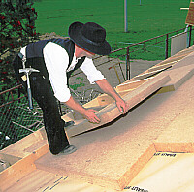
Dämmung des Schrägdaches
Wenn-Dann-Maßnahme
Zusätzliche Dämmung der Dachschrägen
Gesamtdämmstärke: > 18 - 22 cm
Materialpreis 35 - 60 € pro m²

Slide 39
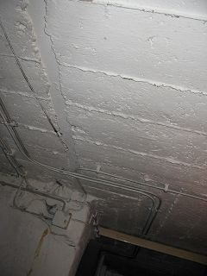
Der untere Gebäudeabschluss:
Kellerdecke,
Innen-Trennwände
Foto: Bernhard ANDRE, Wittlich

Slide 40
Wärmedämmung (Kellerdecken)
- 2°C
20°C
20°C
- 10°C
- 10°C
5°C
10°C
Grafik: Bernhard Andre, Wittlich

Slide 41
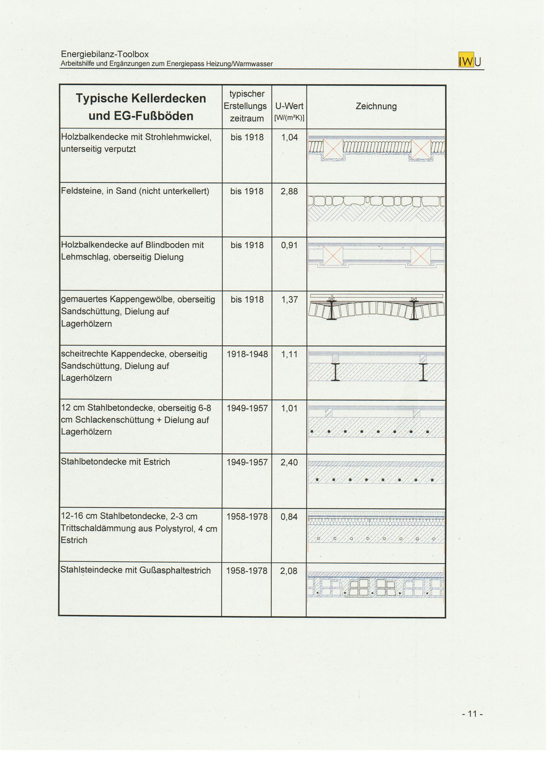
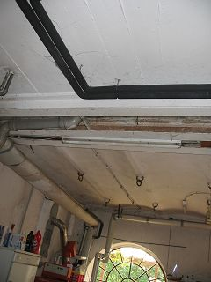
Typische Kellerdecken
Foto: Bernhard ANDRE, Wittlich
Quelle: IWU, Darmstadt

Slide 42
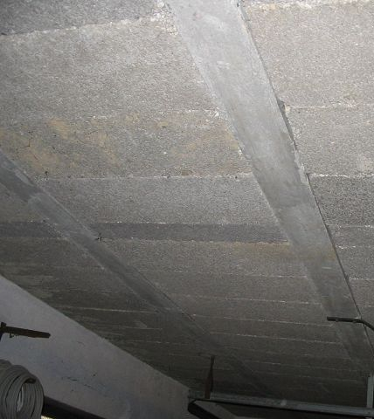
Typische Kellerdecken
Foto: Bernhard ANDRE, Wittlich
Quelle: IWU, Darmstadt

Slide 43


Dämmung der Kellerdecke
Sofort-Maßnahmen
Dämmung der Kellerdecke und
Innen-Trennwände
Dicke: > 6 - 12 cm
Kosten: 25 - 60 € pro m²

Slide 44


Typischer Schwachpunkt: Kellerabgang
Fotos: Bernhard ANDRE, Wittlich

Slide 45

Fenster:
Glas, Rahmen und
Rollladenkasten
Foto: Bernhard ANDRE, Wittlich

Slide 46
Wärmedämmung (Fenster- bzw. Glasaustausch)
- 2°C
20°C
20°C
- 10°C
- 10°C
5°C
10°C
Grafik: Bernhard Andre, Wittlich

Slide 47
Fenster (U_{w})
U_{g}
Der U-Wert U_{w} eines Fensters besteht aus 3 Teilen
A_{g} . U_{g} + A_{f} . U_{f} + l_{g} . ψ_{g}
ψ_{fg}
U_{w} =
A_{g} + A_{f}
U_{f}
A_{x} = Fläche

Slide 48
Zweischeiben-Verglasung
2-fach Isolierverglasung im Gebäudebestand
U_{g} = 2,6 – 3,2 W/m² K
2-fach Wärmeschutzverglasung
U_{g} = 1,0 – 1,6 W/m² K
Luft
Edelgas
Lichtdurchgang 81 %
Lichtdurchgang 76 %
Strahlungsdurchgang
g = 0,77
Strahlungsdurchgang
g = 0,62
außen
-10°C
innen
20°C
außen
-10°C
innen
20°C
Innen-Oberflächentemperatur der Scheibe = 7 - 9°C
Innen-Oberflächentemperatur der Scheibe = 13 - 15°C
Grafik: Hans Weinreuter, VZ Rheinland-Pfalz e.V.

Slide 49
moderne Verglasungen
3 fach-Wärmeschutzverglasung
U_{g} = 0,4 – 0,8 W/m² K
2 fach- Wärmeschutzverglasung
U_{g} = 1,0 – 1,6 W/m² K
Edelgas
Edelgas
Lichtdurchgang 66 %
Lichtdurchgang 76 %
Strahlungsdurchgang
g = 0,50
Strahlungsdurchgang
g = 0,62
außen
-10°C
innen
20°C
außen
-10°C
innen
20°C
Innen-Oberflächentemperatur der Scheibe = 15 - 17°C
Innen-Oberflächentemperatur der Scheibe = 13 - 15°C
Grafik: Hans Weinreuter, VZ Rheinland-Pfalz e.V.

Slide 50

Wann ist der Austausch der Verglasung sinnvoll ??
Quelle: ift, Rosenheim

Slide 51

U_{g}-Werte typischer Doppelverglasungen
Quelle: ift, Rosenheim

Slide 52

Abhängigkeit der U-Werte für Fenster, Glas, Rahmen
Quelle: ift, Rosenheim

Slide 53

Fenster luftdicht einbauen
Quelle: IWU, Darmstadt

Slide 54

Fenster luftdicht einbauen
Quelle: IWU, Darmstadt

Slide 55

Dämmwirkung verschiedener Maßnahmen am Fenster in der Nacht
Quelle: Energiesparinformation 1, IWU Darmstadt

Slide 56


Fenster- bzw. Glasaustausch
Glasaustausch durchführen:
U_{g} = 1,0 … 1,2 W / m²K
Kosten 100 - 150 € pro m²
Fenstererneuerung durchführen:
z.B. bei Arbeiten an der Fassade,
zusammen mit einer Außendämmung
U_{g} = 0,7 … 1,2 W / m²K
U_{w} = < 1,0 …1,4 W / m²K
Kosten 250 – 500 € pro m²

Slide 57




Dämmung eines Rollladenkasten

Slide 58


erhaltenswerte Türen
Fotos: Bernhard ANDRE, Wittlich

Slide 59

Wände:
Außenwände
Foto: Bernhard ANDRE, Wittlich

Slide 60
Wärmedämmung (Außenwände)
- 2°C
20°C
20°C
- 10°C
- 10°C
5°C
10°C
Grafik: Bernhard Andre, Wittlich

Slide 61


Feuchtequellen bei Außenwänden
Foto: Bernhard ANDRE, Wittlich
Quelle: Energieagentur NRW

Slide 62


Typische Außenwände 1
Foto: Bernhard ANDRE, Wittlich
Quelle: IWU, Darmstadt

Slide 63
Typische Außenwände 2
Bruchsteinwand 55–70cm
Quelle: IWU, Darmstadt
Foto: Bernhard ANDRE, Wittlich

Slide 64
Eigenschaften von Bruchstein-Mauerwerk
regionales Vorkommen:
Vor allem Schiefer- aber auch Buntsandstein
Materialeigenschaften von
inhomogenem Mauerwerk
Dichte in [ kg/m³ ]: 1.200 2.000 2.800
Wärmeleitfähigkeit 0,6 1,4 2,7
in [ W/m K ]:
Wärmespeicher- 7,3 13,3 20,4
fähigkeit in [ W/m³K ]
Wandstärken in [ cm ] 55 70
U-Werte in [ W/m²K ] 1,7…2,0 1,4…1,8
Foto: Bernhard ANDRE, Wittlich
Quelle: Werte nach Eichler

Slide 65
Eigenschaften von Bruchstein-Mauerwerk
regionales Vorkommen:
Vor allem Schiefer- aber auch Buntsandstein
Materialeigenschaften von
inhomogenem Mauerwerk Bims
Dichte in [ kg/m³ ]: 1.200 2.000 2.800 1.200
Wärmeleitfähigkeit 0,6 1,4 2,7 0,47
in [ W/m K ]:
Wärmespeicher- 7,3 13,3 20,4 5,5
fähigkeit in [ W/m³K ]
Wandstärken in [ cm ] 55 70 30
U-Werte in [ W/m²K ] 1,7…2,0 1,4…1,8 1,2
Foto: Bernhard ANDRE, Wittlich
Quelle: Werte nach Eichler

Slide 66
Temperaturverlauf in einer massiven Außenwand
24 cm Massivwand mit U-Wert:
1,45 W/(m² K)
Grafik: Hans Weinreuter, VZ Rheinland-Pfalz e.V.

Slide 67

Temperaturverlauf in einer gedämmten Außenwand
24 cm Massivwand mit
16 cm WDVS,
λ=0,035 W/(mK),
U-Wert: 0,19 W/(m² K)
Grafik: Hans Weinreuter, VZ Rheinland-Pfalz e.V.

Slide 68


U-Werte in Abhängigkeit der Dämmdicke
ungedämmte Wand: U = 1,97 W / m²K
Foto: Bernhard ANDRE, Wittlich
Quelle: Energieagentur NRW

Slide 69


Wärmeleitfähigkeit und Dämmstoffdicke

Slide 70
Wärmedämmverbundsystem

Slide 71



Ornamente z.B. Fensterbank
(Sandstein-Nachbildung)
Fotos: Bernhard ANDRE, Wittlich

Slide 72



Außenwanddämmung
Außendämmung durchführen:
bei Arbeiten an der Fassade,
bei Feuchtigkeits- und Schimmelbildung,
Dicke: 12 - 20 cm
Kosten 80 - 130 € pro m²

Slide 73

Gebäude mit erhaltswürdigem Sichtmauerwerk
Fotos: Bernhard ANDRE, Wittlich

Slide 74

Gebäude mit erhaltswürdigem Sichtmauerwerk
Fotos: Bernhard ANDRE, Wittlich

Slide 75
Wärmedämmung (Außenwände mit Innendämmung)
- 2°C
20°C
20°C
- 10°C
- 10°C
5°C
10°C
Grafik: Bernhard Andre, Wittlich

Slide 76
Temperaturverlauf in einer Außenwand mit Innendämmung
6 cm Innendämmung mit Wärmeleitfähigkeit = 0,040 W/mK
24 cm Massivwand mit Wärmeleitfähigkeit = 0,81 W/mK
Grafik: Hans Weinreuter, VZ Rheinland-Pfalz e.V.

Slide 77
„klassische“ Innendämmung
von oben
betrachtet
2 cm
4 cm
24 cm
6 cm
24 cm
Innendämmung mit Verbundplatte aus Gipskarton mit Polystyrol
Innendämmung mit Holzständern und Dampfbremse
Grafik: Hans Weinreuter, VZ Rheinland-Pfalz e.V.

Slide 78
„klassische“ Innendämmung
Quelle: Energiesparinformation 11, IWU Darmstadt

Slide 79

Detail: einbindende Holzbalkendecke in Außenwand
Quelle: Passivhaus-Institut, Darmstadt

Slide 80

Dämmung und Abdichtung der Balkenzwischenräume
Quelle: Passivhaus-Institut, Darmstadt

Slide 81

Innendämmung von Fachwerkwänden

Slide 82

Innendämmung von Fachwerkwänden

Slide 83

Innendämmung von Fachwerkwänden

Slide 84

mineralische Innendämmung
z.B. Mineralschaum- oder Kalzium-Silikat-platten
Kappendecke mit völlig verrostetem Stahlträger
Foto: Bernhard ANDRE, Wittlich

Slide 85


Typischer Schwachpunkt: Heizkörpernische
Fotos: Bernhard ANDRE, Wittlich

Slide 86

Wärmebrücken:
Schwachpunkte in der Gebäudehülle
Foto: Bernhard ANDRE, Wittlich

Slide 87

Problematik bei Wärmebrücken
Schimmelpilzbildung in einer Raumecke

Slide 88

Detail: Fensterlaibung
Temperaturverlauf
Innendämmung
Quelle: Energieagentur NRW

Slide 89

Dämmung an der Fensterleibung
Bestand
besser so nicht !!
Schimmel gefährdeter Bereich
bei Oberflächentemperaturen < 12,6°C
Grafiken: Energieagentur NRW

Slide 90

Dämmung an der Fensterleibung
Bestand
besser so !!
Grafiken: Energieagentur NRW

Slide 91


Einfacher Nachweis des Mindestwärmeschutz
Foto: Kaminkehrer Herrmann
Quelle: ift, Rosenheim

Slide 92
Schwachstellen: Wärmebrücken
- 2°C
- 10°C
20°C
20°C
- 10°C
5°C
10°C
Grafik: Bernhard Andre, Wittlich

Slide 93
Wärmebrücken
Grafik: Bernhard Andre, Wittlich

Slide 94
Wärmebrücken verbessert
- 2°C
- 10°C
20°C
- 10°C
5°C
10°C
Grafik: Bernhard Andre, Wittlich

Slide 95

Wärmebrücken
sind örtlich begrenzte wärme-technische Schwachstellen;
hinsichtlich ihrer physikalischen Ursachen werden unterschieden:
geometrisch bedingt
Material bedingt
umgebungsbedingt
massenstrombedingt
Quelle: IWU, Darmstadt

Slide 96

Luftdichtheit /
Lüftungskonzept
Foto: Bernhard ANDRE, Wittlich

Slide 97
Schwachstellen: Luftdichtundichtheiten
Materialmix
- 2°C
Durchdringungen
- 10°C
20°C
20°C
Fenster
Türen
- 10°C
Rollladenkasten
10°C
5°C
Grafik: Bernhard Andre, Wittlich

Slide 98

Gründe für eine luftdichte Gebäudehülle
Vermeiden von Bauschäden
Vermeiden von Zugluft
Vermeiden unnötiger Lüftungswärmeverluste
Verbesserter Schallschutz
(Außenlärm, Nachbarwohnungen)
Foto: IWU, Darmstadt
Quelle: IWU, Darmstadt

Slide 99
  Wohnungs-Lüftungssysteme
_{Wohnungslüftungs-}
_{anlagen}
freie Lüftung
Fenster- und
Fugenlüftung
Schachtlüftung
mechanische
Lüftung
dezentrale
mech. Lüftung
mit WRG
ohne WRG
zentrale
mech. Lüftung
mit WRG
ohne WRG
Wohnungslüftungs-
anlagen
Quelle: Energieagentur NRW

Slide 100

geregelte Außenwand-Luftdurchlässe (ALD) für den Einbau in Wand oder Fenster
Anordnung des ALD unmittelbar hinter oder über dem Heizkörper
Prüfzeugnis für thermische Unbedenklichkeit abfordern
gleichmäßige Verteilung auf den Außenwänden der Wohn- und Aufenthaltsräume
Außenluftdurchlass als Fensterventil

Slide 101
Luftwechsel bei zentraler Abluftanlage
Fortluft
Zuluft
Abluftgerät
Zuluft
Abluft
Zuluft
Abluft
Grafik: Bernhard Andre, Wittlich

Slide 102

Der größte Feind der energetischen Sanierung
nicht koordinierte oder abgestimmte Maßnahmen:
hier werden für Jahrzehnte Tatsachen geschaffen, die eine wirtschaftliche Dämmung unmöglich machen
Foto: Bernhard ANDRE, Wittlich

Slide 103
Der „richtige“ Zeitpunkt für die Planung und
Ausführung von Energiesparmaßnahmen
Prüfen Sie, bei allen anstehenden Erhaltungs- oder Erneuerungsmaßnahmen, ob diese mit Maßnahmen zur Energieeinsparung kombiniert werden können.
Insbesondere kostenintensive Maßnahmen sind häufig nur wirtschaftlich auszuführen, wenn diese mit Sowieso anstehenden Maßnahmen gemeinsam ausgeführt werden.
Beispiele: Außendämmung in Verbindung mit beabsichtigtem Neuanstrich oder Herstellung eines ausreichenden Dach-überstandes bei einer Dachneueindeckung als Voraus-setzung für spätere Dämmung.
Beachten Sie, wird der „richtige“ Zeitpunkt verpasst, kommt die nächst günstige Gelegenheit frühestens in 15 häufig erst nach 20-25 Jahren wieder, abhängig vom Erneuerungszyklus der Maßnahme.

Slide 104

Anlagentechnik
Foto: Bernhard ANDRE, Wittlich

Slide 105


Heizungen von gestern ...und heute
Foto: H. Obermeyer
Foto: H. Obermeyer

Slide 106
Anforderungen an die Anlagentechnik
Effizienter Wärmeerzeuger
z.B. Brennwertkessel
Umwälzpumpen
z.B. elektronisch geregelt oder mehrstufig
Dämmung der Rohrleitungen
Dämmstärke entspricht mindestens dem Rohrleitungs-Durchmesser
Zentrale Regelung
z.B. witterungs- oder bedarfsgeführt
Raum-Regelung
z.B. Thermostatventile
Wartung
regelmäßige Inspektion von Wärmeerzeuger und aller Komponenten
Wichtig: Optimierung der Gesamtanlage
inkl. Hydraulischer Abgleich
Quelle: Energieagentur NRW

Slide 107

Die Kunst modern zu Heizen
Foto: Bernhard ANDRE, Wittlich

Slide 108


Wärmeverlustkoeffizienten von Rohrleitungen
Foto: Bernhard ANDRE, Wittlich
Quelle: IWU, Darmstadt

Slide 109

Wärmeverlustkoeffizienten von Rohrleitungen
Foto: Bernhard ANDRE, Wittlich
Quelle: IWU, Darmstadt

Slide 110


Materialien zur Dämmung von Rohrleitungen
Foto: Bernhard ANDRE, Wittlich

Slide 111

Regelung und Umwälzpumpen
Quelle: Energieagentur NRW

Slide 112


(Teil-)Substitution endlicher Energieträger
(Kaminofen u. solar)
Grafik: Bernhard Andre, Wittlich

Slide 113

(Teil-)Substitution endlicher Energieträger gemeinsame Heizzentralen auf privater, kommunaler oder gewerblicher Basis
Foto: Bernhard ANDRE, Wittlich

Slide 114
Beispiel aus der Praxis

Slide 115


Eigenes Wohn- und Bürogebäude, Wittlich
vorher - Straßenansicht - nachher
Fotos: Bernhard ANDRE, Wittlich

Slide 116


Eigenes Wohn- und Bürogebäude, Wittlich
vorher - Gartenansicht - nachher
Fotos: Bernhard ANDRE, Wittlich

Slide 117








Zusammenfassung der Dämmmaßnahmen
Kellerdecke
14cm auf + 8cm unter
Trennwand zur Scheune 20cm
Außenwand 20cm
Bodenplatte 22cm
Holzstil-Fenster 3-fachverglast
Fensterbank als Sandsteinnachbildung
Geschossdecke 27cm
Fotos: Bernhard ANDRE, Wittlich

Slide 118





Zusammenfassung der techn. Maßnahmen
Thermische Solaranlage zur
Warmwasserbereitung und
Heizungsunterstützung
Zentrale Be- und Entlüftung
mit Wärmerückgewinnung
Gas-Brennwerttherme
Zuluft über Erdreich-
wärmetauscher
500 l Heizungs-Pufferspeicher
mit Frischwassermodul
Fotos: Bernhard ANDRE, Wittlich

Slide 119
Die energetisch motivierten Mehrkosten

Slide 120
Gesamtkosten für energierelevante Maßnahmen
Solaranlage für WW und HZG: 9.000,- €
Lüftungsanlage mit WRG: 6.500,- €
Dämmung Kellerdecke/Bodenplatte: 4.500,- €
Außenputz / WDVS: 17.000,- €
Fenster und Außentüren: 20.000,- €
Oberste Geschossdecke: 1.000,- €
Summe: 58.000,- €
Notes:
120

Slide 121
Finanzierungshilfen und Förderung
Stand 2004/05 !!!
Zinsvorteil im CO₂-Gebäudesanierungs-
programm: eff. Zins: 2,42 % statt 4,6 % 4.200,- €
20 % Teilschulderlass: 7.400,- €
BAFA-Mittel für Solaranlage: 1.210,- €
Dorferneuerungsprogramm (anteilig): 4.500,- €
Summe: 17.310,- €
verbliebene energiebedingte Kosten: ~ 41.000,- €
Notes:
121

Slide 123
Effekte der einzelnen Maßnahmen

Slide 124
End-Energiekennzahl in [ kWh pro m² Wohnfläche und Jahr]
118 m²
173 m²
Wohnfläche
Quelle: Bernhard ANDRE, Wittlich

Slide 125
Heizlast nach DIN 12831 ohne Aufheizlast in [ kW ]
118 m²
173 m²
Wohnfläche
Quelle: Bernhard ANDRE, Wittlich

Slide 126
Ergebnis: vom Altbau
zum Niedrigenergiehaus
307,5
nachher
vorher
397,2
Quelle: Bernhard ANDRE, Wittlich

Slide 127

Bedenken???
…ich weiß nicht,
ich weiß nicht...

Slide 128
Noch Fragen?
Wir bieten Antworten.

Slide 129

Kostenlose Energieberatung in über 60 Standorten in RLP.
Weitere Infos unter
0800 60 75 600
(komplett kostenlos) www.energieberatung-rlp.de

Slide 130
Letzte Frage
Heizen Sie noch, oder dämmen Sie schon?

